Slide 1







社区党建工作系统
上海交通大学软件学院
饶若楠

Slide 2

提纲
概述
系统拓扑结构
移动终端的系统原型

Slide 3
概述 – 愿景
  实现对流动党员的动态管理
    按照“不求所属、但求所在”的原则，加强对流动党员的教育管理
    在统一隶属市县党委的前提下，打破党员组织关系隶属界限，淡化基层党组织之间转接党员组织关系的概念。
    实现“一卡在手”全国互通的党组织关系
  实现社区基层党组织管理和党建工作的现代化
    利用移动互联网技术
    利用实名制社会社交网络（SNS）技术
  利用信息化技术改进传统的党员政治学习方法
    利用大数据和多媒体技术
    利用知识库和信息推送技术

Slide 4
概述 – 构成
  党员信息卡管理系统
    基于可信介质
  党务数据交换平台系统
    基于党务云
    与上级党委（市县级）和机关互联互通
  社区党建及党员活动管理系统
    基于可信移动互联网和可信社交网络技术
  党员学习材料知识库和党务规章制度知识库
    基于大数据和多媒体技术

Slide 5
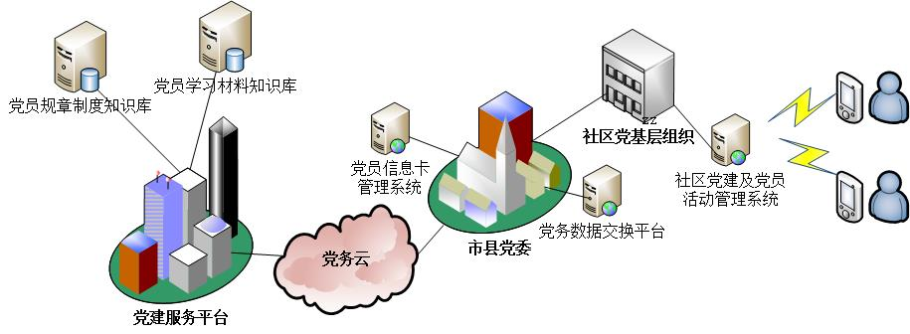
系统拓扑结构

Slide 6
移动终端的系统原型
  社区党建及党员活动管理
    全面覆盖社区党建工作：
      组织生活、党员活动、思想汇报、党费缴纳
      自我评价、党员互评、组织关系、季度考察
    构建社区党支部、党小组、党员群众之间的社交系统，促进沟通交流
      在党务通讯录中预设我的党支部、我的党小组（参照微信群）
      党员群众、党支部委员、党小组成员等相互之间可即时通信（参照微信）
    流动党员管理
      党员身份卡中记录了流动党员的组织关系，流动党员在新的社区需报到
      系统可实时掌握流动党员的相关信息
    党员政治学习和党务规章制度学习
      社区基层党组织可从共享的学习资料知识库和党务规章制度知识库中获取材料并推送到党员手机中

Slide 7
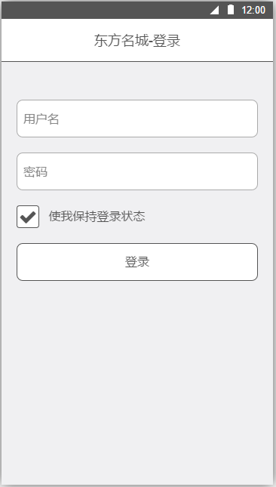
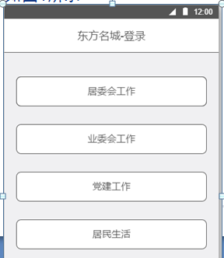
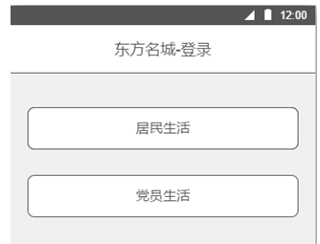
UI – 登录
登录首页 (图1）
  用户输入用户名、密码
  后台根据该用户的身份信息自动生成并推送身份角色选择页面
身份角色选择页面（图2或图3）
  1. 非党员居民
    直接跳到居民首页
  2. 党支部或党小组管理人员：
    可选择“党建工作”，如图2所示
  3. 普通党员：
    可选择“党员生活”，如图3所示
图1
图2
图3

Slide 8
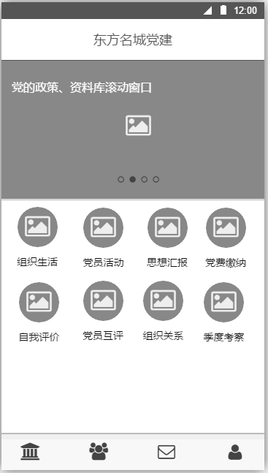
UI - 首页
  功能菜单
    组织生活
    党员活动
    思想汇报
    党费缴纳
    自我评价
    党员互评
    组织关系
    季度考察
  底部栏
    党建首页
    党员通讯录
    党务消息
    个人信息

Slide 9

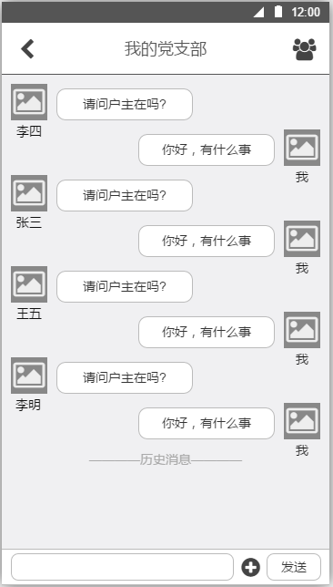
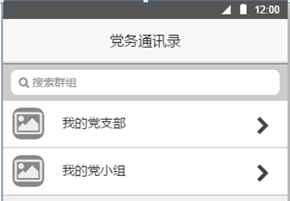
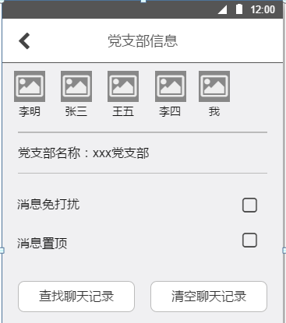
UI - 党员通讯录
点击底部栏 图标，进入“党员通讯录”页面 （图1）
  系统预设了我的党支部、我的党小组群（参照微信群）
  点击每个群可进入该群的消息详细页面（图2）
    消息详细页面按时间顺序显示与该群人员聊天消息
    （参考微信）
    点击右上角 图标进入该群成员清单界面（图3）
      显示该群所有成员
      设置该群
图1
图3
图2

Slide 10
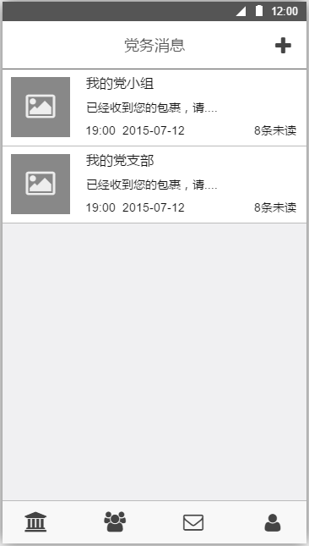
界面展示 – “党务消息列表”页面
点击底部栏 图标，进入“党务消息列表”页面 （图1）
  该页面按时间先后顺序显示该党员已接收到所有消息（参考微信）
  点击每条消息可进入该条消息的详细页面 （图2）
    消息详细页面按时间顺序显示与该群人员聊天消息
    （参考微信）
    点击右上角 图标进入该群成员清单界面（图3）
      显示该群所有成员；设置该群
图1
图3
图2

Slide 11
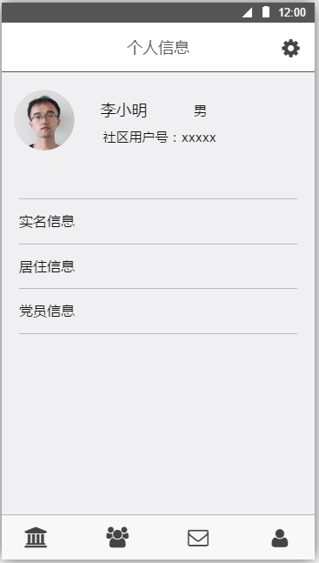
UI – 党员个人信息
点击底部栏 图标，进入“党员个人信息”页面 （图1）
  “党员个人信息”页面包含以下信息单元
    网络信息单元
    实名信息单元
    居住信息单元
    党员信息单元
  点击右上角 图标进入设置

Slide 12
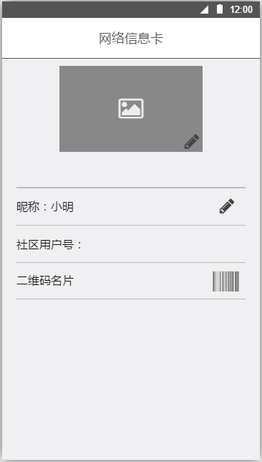
UI – 党员个人信息- 网络信息单元
  网络信息卡页面
    头像（可编辑）（image)
    昵称（可编辑） (nickname) 需要加
    社区用户号 (community_user_id) +
    二维码名片 (qr_code) x
    根据社区用户号来确定
    （user表）

Slide 13
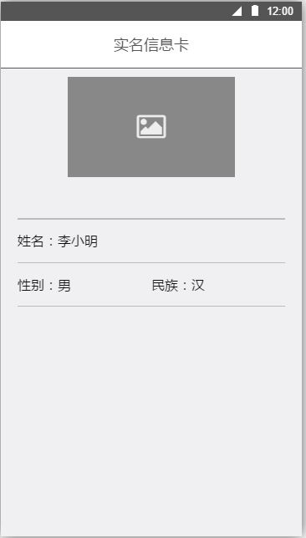
UI – 党员个人信息- 实名信息单元
  实名信息
    照片 （id_photo)
    姓名 (name)
    出生日期（可选） (birthday) +
    性别 (gender)
    民族 (nation) +
    身份证号（可选）(identification_number)

Slide 14
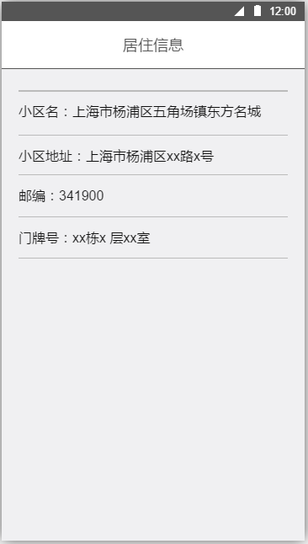
UI – 党员个人信息- 居住信息单元
  居住信息 ( community, building, apartment)
    小区名（行政区划） (from community表)
    小区地址 (from community表）
    邮编 + (community 表）
    门牌号 （apartment表） user_id关联

Slide 15
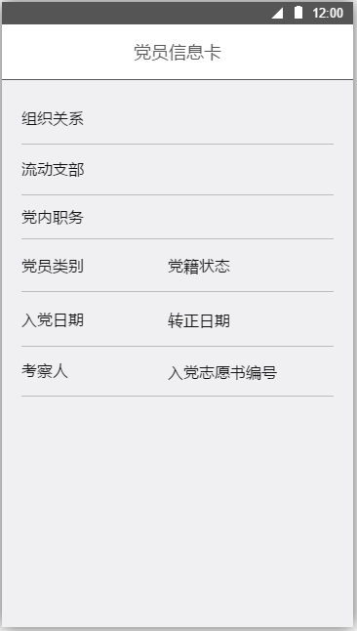
UI – 党员个人信息- 党员信息单元
  党员信息 （与居民信息表citizen_resident中政治面貌相关）
    组织关系：行政区划+党委+党支部 （存描述）
    流动支部（可选）：党委+支部 （存描述）
    党内职务
    党员类别：
    入党积极分子、预备党员、正式党员
    党籍状态
    入党日期
    转正日期
    考察人
    入党志愿书编号

Slide 16
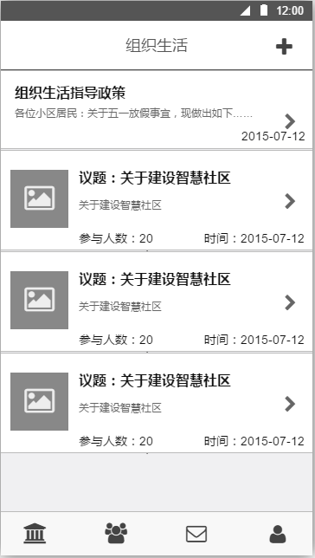
UI-功能菜单-组织生活
“组织生活”页面
  组织生活相关规章制度（党务规章制度知识库）
  组织生活活动列表
如果是党支部或党小组管理人员（有权限的）
  右上角会出现 图标
  点击该图标可布置新的组织生活活动

Slide 17
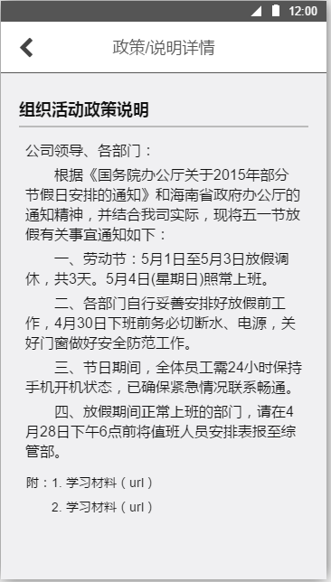
UI-功能菜单-组织生活- 规章制度详情页面
组织生活相关规章制度详情页面
  由“党务云”中的党务规章制度知识库中获取
    标题
    正文

Slide 18
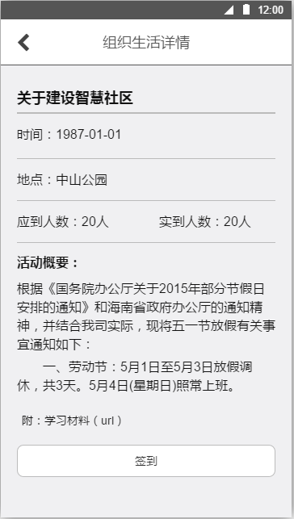
UI-功能菜单-组织生活-活动详情
组织生活活动详情页面
  标题、时间、地点
  应到、实到人数
  活动概要
  学习资料链接
    来源于“党员学习材料知识库”
  签到

Slide 19
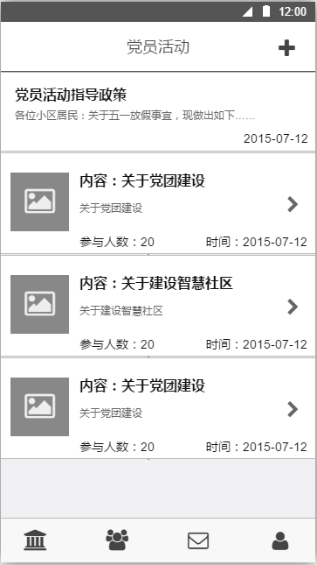
UI-功能菜单-党员活动
“党员活动”页面
  党员活动相关规章制度（党务规章制度知识库）
  党员活动列表
如果是党支部或党小组管理人员（有权限的）
  右上角会出现 图标
  点击该图标可布置新的党员活动

Slide 20

UI-功能菜单-党员活动-活动详情
党员活动详情页面
  标题、时间、地点
  应到、实到人数
  活动概要
  学习资料链接
    来源于“党员学习材料知识库”
  签到

Slide 21
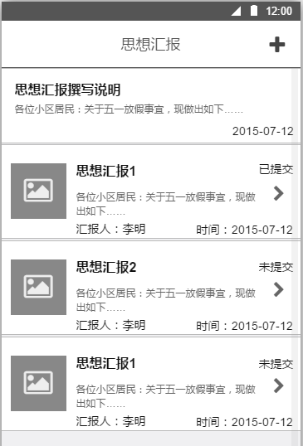
UI-功能菜单-思想汇报
“思想汇报”页面
  撰写思想汇报的规章制度
    来源于“党务规章制度知识库”
  已提交或缓存(未提交)的思想汇报列表
    点击列表项可查阅思想汇报详情
  点击右上角 图标可添加新的思想汇报

Slide 22
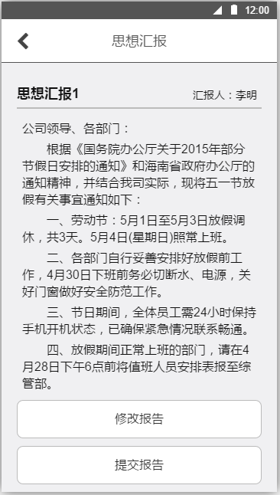
UI-功能菜单-思想汇报-查阅思想汇报
“查阅思想汇报”页面
  思想汇报标题、汇报人（自己）
  思想汇报正文
  若思想报告为“未提交”状态
    则出现“修改报告”和“提交报告”按钮
    点击“修改报告”可以修改报告
    点击“提交报告”则可提交报告

Slide 23
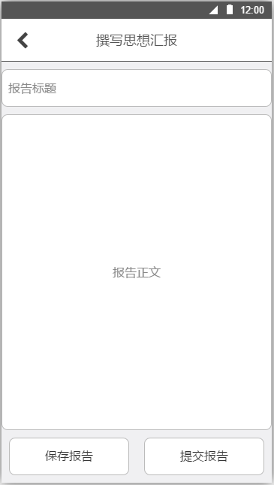
UI-功能菜单-思想汇报-撰写思想汇报
“撰写新思想汇报”页面
  报告标题
  思想汇报正文
  点击“保存报告”可以缓存此报告
  点击“提交报告”则可提交此报告

Slide 24
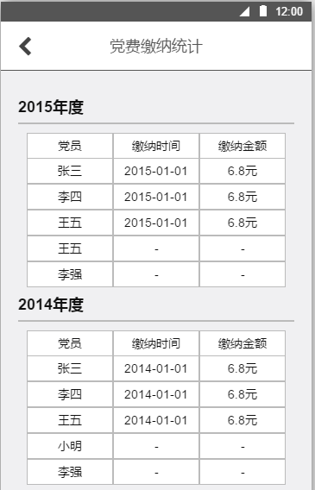
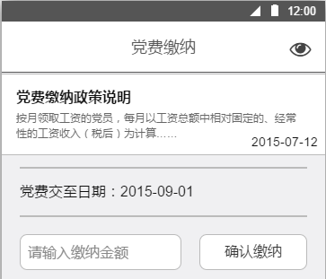
UI-功能菜单-党费缴纳
“党费缴纳”页面（图1）
  党费缴纳规章制度（党务规章制度知识库）
  党费交至日期
  文本框“输入缴纳金额”
  点击“确认缴纳”跳到缴纳页面
如果是党支部或党小组管理人员（有权限的）
  右上角会出现 图标
  点击该图标可查看“党费缴纳统计”界面（图2）
图1
图2

Slide 25
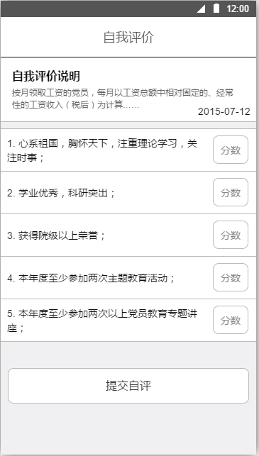
UI-功能菜单-自我评价
“自我评价”页面
  自我评价相关规章制度
    来源于“党务规章制度知识库”
  自我评价测试条目
    来源于“党员学习材料知识库”
  点击“提交自评”提交测试

Slide 26
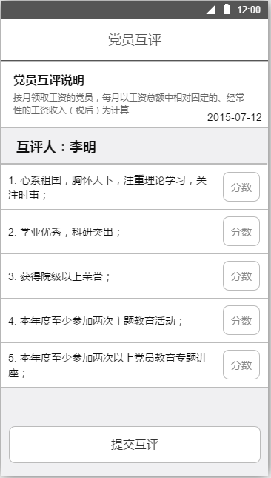
UI-功能菜单-党员互评
“党员互评”页面
  互评对象
    服务端指定各个党员的互评对象，移动端从服务端拉取此党员的互评对象列表和互评测试条目
  党员互评测试条目
    来源于“党员学习材料知识库”
  点击“提交互评”提交测试

Slide 27
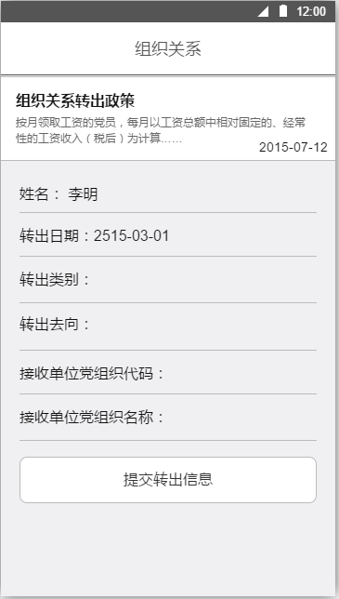
UI-功能菜单-组织关系
“组织关系”页面
  组织关系转出规章制度
    来源于“党务规章制度知识库”
  姓名
  转出日期
  转出类别
  转出去向
  接收单位党组织代码
  接收单位党组织名称
  点击“提交转出信息”确认提交信息

Slide 28
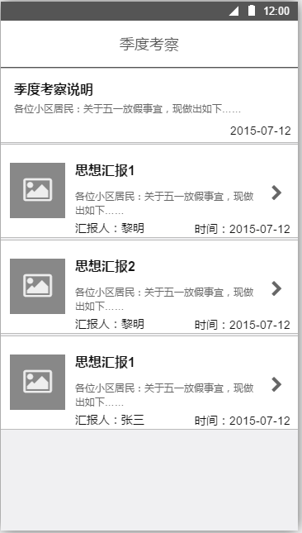
UI-功能菜单-季度考察
“季度考察”页面
  季度考察规章制度
    来源于“党务规章制度知识库”
  待评阅的思想汇报列表
    点击列表项可查阅思想汇报详情

Slide 29
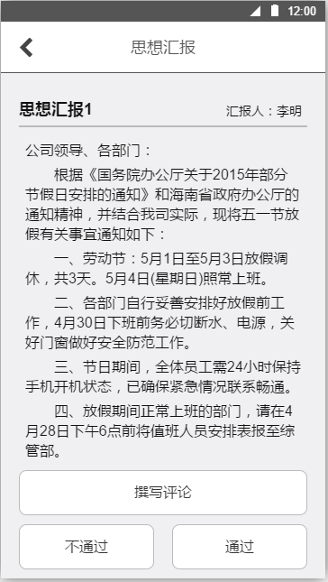
UI-功能菜单-季度考察- 评阅思想报告
“评阅思想报告”页面
  思想汇报标题、汇报人
  思想汇报正文
  点击“撰写评论”可以撰写此报告的评论
  点击“不通过”则需汇报人重新提交报告
  点击“通过”则汇报人报告审核通过

